Slide 1
Microsoft excel 2013
Present by: Sommith THOUMMALY
s.Thoummaly@nuol.edu.la
mithcom@yahoo.com

Slide 2
ບົດທີ 1 ການຈັດການສະພາບແວດລ້ອມຂອງ worksheet
ໃນບົດນີ້ນັກສຶກສາຈະໄດ້ຮຽນການຍ້າຍລະຫວ່າງ Cell, ໜ້າເອກະສານ ແລະ ຊ່ວງຂອງ Cell ຫຼື ຊື່ຊ່ວງຂອງ Cell ໃນໜ້າ Worksheet. ນອກນັ້ນຍັງໄດ້ຮຽນຮູ້ເຕັກນິກການພິມໜ້າເອກະສານອອກມາທາງເຄື່ອງພິມ ເຊັ່ນ: ການກໍານົດເຂດການພິມ, ການພິມໃຫ້ອອກມາທັງຫົວຖັນ ຫຼື ຫົວແຖວ, ການພິມ Title ໃຫ້ອອກມາທຸກໆໜ້າ ແລະ ອື່ນໆ ພ້ອມທັງການໃສ່ສ່ວນຫົວ ແລະ ທ້າຍເອກະສານ ການຈັດການກັບ Option ໃນ Workbook ເປັນຕົ້ນ.

Slide 3
topic
Navigate Through a Worksheet
Print a Worksheet or Workbook
Personalize the Excel Environment

Slide 4
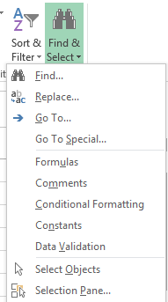
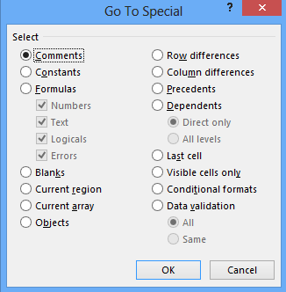
1.Navigate Through a Worksheet
ເຮົາສາມາດຈັດການກັບໜ້າ Worksheet ໄດ້ຫຼາຍທາງ ດັ່ງນີ້:
ກົດ Mouse ໃສ່ Find & Select >Go To Special ຢູ່ເທິງແຖບລາຍການຫຼັກ Home
ປະກົດມີ Dialog Box ຂອງ Go To Special ອອກມາ. ດັ່ງຮູບລຸ່ມນີ້:

Slide 5
Go To Special
ລ/ດ | ຊື່ | ຄວາມ​ໝາຍ
1 | Comments | ໄປຫາ Cell ທີ່ໄດ້ສ້າງ Comments ໄວ້
2 | Contents | ໄປຫາ Cell ທີ່ມີຫົວຂໍ້ (Contents)
3 | Formulas | ໄປຫາ Cell ທີ່ມີສູດ (Formulas)
4 | Blanks | ໄປຫາ Cell ທີ່ຫວ່າງເປົ່າ (Blanks)
5 | Object | ໄປຫາ Object
6 | Last cell | ໄປຫາ Cell ທີ່ທ້າຍສຸດ (Last cell)
7 | Conditional Formats | ໄປຫາ Cell ທີ່ມີ Conditional Formats
8 | Data Validation | ໄປຫາ Cell ທີ່ມີ Data Validation
ນອກຈາກນີ້ຍັງມີ Current region, Current array, Row differences, Column differences, precedents, dependents, visible cells only ເຊິ່ງທັງໝົດນີ້ຈະເຮັດໃຫ້ສະດວກໃນການເຂົ້າເຖິງຂໍ້ມູນໄດ້ຢ່າງສະດວກ ແລະ ວ່ອງໄວ.

Slide 6
ການນໍາໃຊ້ແປ້ນພິມເພື່ອເຂົ້າເຖິງ Cell
To move by one screen
ກົດປຸ່ມແປ້ນພິມ Page Up ຫຼື Page Down ເພື່ອເລື່ອນໜ້າຂື້ນ ຫຼື ເລື່ອນໜ້າລົງ
ກົດປຸ່ມແປ້ນພິມ Alt + Page Up ຫຼື Alt + Page Down ເພື່ອເລື່ອນໜ້າເບື້ອງຊ້າຍ ຫຼື ເລື່ອນໜ້າ
ເບື້້ອງຂວາ.
To move to the edge of the current data region
ກົດປຸ່ມແປ້ນພິມ Ctrt + Up Arrow, Ctrt + Dow Arrow, Ctrt + Left Arrow, Ctrt +
Right Arrow ເພື່ອໄປຫາທ້າຍ, ຫົວ, ຊ້າຍ ແລະ ຂວາ ຂອງເອກະສານ.
To move the next nonblank cell
ກົດປຸ່ມແປ້ນພິມ End ແລ້ວ ກົດ Ctrt + Up Arrow, Ctrt + Dow Arrow, Ctrt + Left Arrow, Ctrt +
Right Arrowເພື່ອໄປຫາທ້າຍ, ຫົວ, ຊ້າຍ ແລະ ຂວາ ຂອງ Cell ທີ່ບໍ່ຫວ່າງເປົ່າ.

Slide 7
ການນໍາໃຊ້ແປ້ນພິມເພື່ອເຂົ້າເຖິງ Cell (ຕໍ່)
To move to a named cell or range
ກົດ Mouse ໃສ່ຄໍາສັ່ງ Go to ເທິງລາຍການ Find & Select ແລ້ວພິມຊື່ຂອງ cell ຫຼື ເລືອກຍ່ານຂອງ Cell ແລະ ກົດປຸ່ມ Enter ເທິງແປ້ນພິມ.
To move to the last populated cell on a worksheet
ກົດປຸ່ມແປ້ນພິມ Ctrl + End ຫຼື ໄປທີ່ຄໍາສັ່ງ Go to ແລ້ວເລືອກເອົາ Last cell ແລ້ວກົດປຸ່ມ Ok
ເທິງແປ້ນພິມກໍໄດ້.
ນອກຈາກນີ້ຍັງສາມາດເຂົ້າເຖິງຂໍ້ມູນໄດ້ຫຼາຍຮູບແບບ ດັ່ງສະເໜີໃນເອກະສານທີ່ໃຫ້ມາແລ້ວ. ນັກສຶກສາ
ສາມາດເຂົ້າໄປທົດລອງໃຊ້ດ້ວຍຕົວເອງ.

Slide 8
2.Print a Worksheet or Workbook
Printing Part or All of a Workbook
Setting Page Breaks
Printing Gridlines and Headings
Printing Page Headers and Footers

Slide 9
2.1 Printing Part or All of a Workbook
An Excel workbook can contain many separate worksheets of data. You can print part or all of an individual worksheet, a selected worksheet, or all the worksheets that contain content at one time. By default, Excel prints only the currently active worksheet(s). If you want to print only part of a worksheet, you can do so from the Print page of the Backstage view or, if you will often print the same portion of a worksheet, you can define that portion as the print area.

Slide 10
Printing Part or All of a Workbook(ຕໍ່)
After defining the print area of a worksheet, you can add selected ranges to it. A contiguous range becomes part of the original print area definition; a range that is noncontiguous or a different shape becomes a separate print area and is printed on a separate page. You can also remove ranges from the print area. If you don’t want to limit printing to the print area, you can permanently clear the print area or temporarily ignore it by selecting an option on the Print page of the Backstage view.

Slide 11
Step Print a Worksheet or Workbook
To print all populated worksheets on a workbook
ໄປທີ່ລາຍການ File>Print ແລະ ໃນນີ້ໃຫ້ເລືອກໄປທີ່ Settings>Print Entre Worksheet
To print a single worksheet
ໄປທີ່ລາຍການ File>Print ແລະ ໃນນີ້ໃຫ້ເລືອກໄປທີ່ Settings>Print Active Sheets
To print specific worksheet
ເລືອກບັນດາ Worksheet ທີ່ຕ້ອງການພິມ ແລະ ໄປທີ່ລາຍການ File>Print ແລະ ໃນນີ້ໃຫ້ເລືອກ
ໄປທີ່ Settings>Print Active Sheets.

Slide 12
Step Print a Worksheet or Workbook(ຕໍ່)
To print a portion of a worksheet without defining a print area
ເລືອກຍ່ານຂໍ້ມູນ ຫຼື ບັນດາ Cell ທີ່ຕ້ອງການພິມ ແລ້ວ ໄປທີ່ລາຍການ File>Print ແລະ ໃນນີ້ໃຫ້
ເລືອກໄປທີ່ Settings>Print Selection
To define a selected range as the print area
ເລືອກຍ່ານຂໍ້ມູນ ຫຼື ບັນດາ Cell ທີ່ຕ້ອງການຕັ້ງ print area
ແລ້ວໄປທີ່ລາຍການ Page Layout ແລະ ໃນ Print Area ໃຫ້ເລືອກເອົາ Set Print Area
To add a selected rang to the print area
ເລືອກຍ່ານຂໍ້ມູນ ຫຼື ບັນດາ Cell ທີ່ຕ້ອງການເພີ່ມ print area
ແລ້ວໄປທີ່ລາຍການ Page Layout ແລະ ໃນ Print Area ໃຫ້ເລືອກເອົາ Set Print Area

Slide 13
Step Print a Worksheet or Workbook (ຕໍ່)
To remove a range from the print area
ແລ້ວໄປທີ່ລາຍການ Page Layout ແລະ ໃຫ້ກົດ Mouse ໃສ່ລູກສອນຊີ້ລົງໃນ Page Setup
ແລ້ວໃຫ້ເລືອກລາຍການ Sheet ແລະ ສາມາດລຶບຂໍ້ມູນອອກຈາກ Print Area>OK
To clear the print area
ໄປທີ່ລາຍການ Page Layout ແລະ ໃນ Print Area ໃຫ້ເລືອກເອົາ Clear Print Area
To Ignore the print area
ໄປທີ່ລາຍການ File>Print ແລະ ໃນນີ້ໃຫ້ເລືອກໄປທີ່ Settings>Ignore Print Area

Slide 14
2.2 Setting page breaks
When the cell entries in a worksheet will not fit within the margins of one printed page, Excel indicates which cells will print on which page by inserting a soft page break. Page breaks are indicated in Normal view as dashed lines. If you want to control how pages break, you can insert manual page breaks. Before printing a worksheet, you can preview the page breaks and fine-tune their placement.

Slide 15
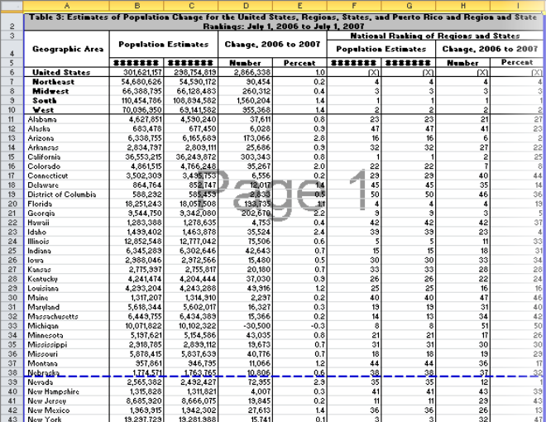
Setting page breaks sample

Slide 16
Step Setting page breaks
To Insert a manual page break
ກົດ Mouse ໃສ່ Cell ທີ່ຕ້ອງການ break ແລ້ວໄປທີ່ລາຍການ Page Layout>Break>Insert Page Breaks
To delete a manual page break
ກົດ Mouse ໃສ່ລາຍການ Page Layout>Break>Remove Page Breaks
To delete all manual page breaks
ກົດ Mouse ໃສ່ລາຍການ Page Layout>Break>Reset All Page Breaks
To preview and adjust page breaks
ກົດ Mouse ໃສ່ລາຍການ View>Page Break Preview

Slide 17
2.3 Printing gridlines and headings
When you print a worksheet with the default settings, the gridlines, row headings, and column headings are not printed. If you want to include these elements, you can turn them on for printing.

Slide 18
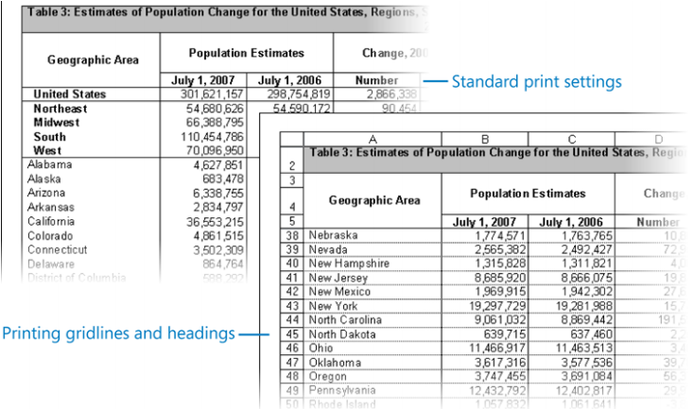
Printing gridlines and headings sample

Slide 19
Step Printing gridlines and headings
To print gridlines
ໃນລາຍການ Page Layout ໃຫ້ກົດປະ Mouse ໃສ່ລູກສອນຊີ້ລົງ ແລ້ວຈະມີ Dialog box ປະກົດອອກມາ ໃນນີ້ໃຫ້ໄປທີ່ລາຍການ sheet ແລ້ວ ກົດເຄື່ອງໝາຍຖືກໃສ່ Gridlines ເທົ່ານີ້ກໍສາມາດພິມເສັ້ນຂອງແຕ່ລະ Cell ອອກມາພ້ອມກັບເອກະສານ
To print column and row headings
ໃນລາຍການ Page Layout ໃຫ້ກົດປະ Mouse ໃສ່ລູກສອນຊີ້ລົງ ແລ້ວຈະມີ Dialog box ປະກົດອອກມາ ໃນນີ້ໃຫ້ໄປທີ່ລາຍການ sheet ແລ້ວ ກົດເຄື່ອງໝາຍຖືກໃສ່ row and column headings ເທົ່ານີ້ກໍສາມາດພິມ Heading ອອກມາພ້ອມກັບເອກະສານ

Slide 20
Step Printing page headers and footers (ຕໍ່)
ເຮົາສາມາດສະແດງຂໍ້ມູນບາງຢ່າງທີ່ເຫັນວ່າມີຄວາມສໍາຄັນຕໍ່ເອກະສານໃສ່ສ່ວນຫົວ ຫຼື ທ້າຍ ເອກະສານໄດ້ທຸກໆໜ້າ ຫຼື ຕ່າງຈາກໜ້າທໍາອິດ ຫຼື ຕ່າງຈາກໜ້າຄີກ.
To insert a header or footer
ກົດ Mouse ໃສ່ລາຍການ Insert >Header & Footer ໃນກຸ່ມ Text ຈາກນັ້ນຈະມີ Header & Footer Design ປະກົດອອກມາໃຫ້ ກໍານົດໄດ້ຕາມໃຈ. ແຕ່ຖ້າຕ້ອງການສະຫຼັບໄປສ່ວນທ້າຍໃຫ້ກົດ Mouse ໃສ່ Go to Footer

Slide 21
2.4 Printing Page Headers and Footers
You can display information on every page of a printed worksheet by creating and formatting headers and footers. You can have a different header and footer on the first page or different headers and footers on odd and even pages. When you create a header or footer, Excel opens header and footer areas and displays the Header & Footer Tools Design contextual tab on the ribbon. You can enter information in the header and footer areas in the following ways:
Select information, such as the company name, the file name, or the worksheet name, from a list.
Type the information the same way you would enter ordinary text.
Use commands on the Design contextual tab to enter and format items such as the page number or the date and time

Slide 22
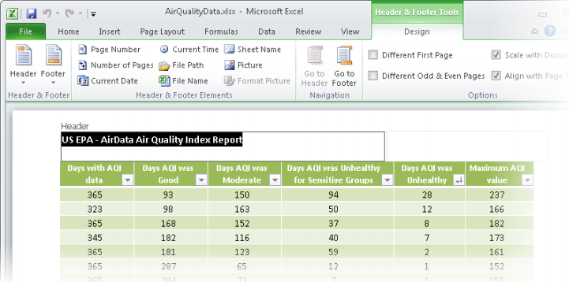
Printing Page Headers and Footers sample

Slide 23
Step Printing Page Headers and Footers
1. On the Insert tab, in the Text group, click the Header & Footer button. 2. Click the left, center, or right area of the header, and use a combination of typing and the commands on the Header & Footer Tools Design contextual tab to create the header you want. 3. On the Design contextual tab, in the Navigation group, click the Go to Footer button. 4. Repeat step 2 to create the footer. 5. Click away from the footer area to review the header and footer in Page Layout view.

Slide 24
3. Personalize the excel environment
Managing Program Functionality
Managing Formula Options
Managing Advanced Option
Customizing the Ribbon and Quick Access Toolbar
Customizing the Ribbon
Customizing the Quick Access Toolbar
Managing Workbooks

Slide 25
Managing Program Functionality
You can control the settings and appearance of many Excel features from the Excel Options dialog box. The Excel Options dialog box is divided into pages of general Office settings, Excel functionality-specific settings, feature-specific settings (for the ribbon and the Quick Access Toolbar), and security-related settings.

Slide 26
Managing Formula Options
From the Formulas page of the Excel Options dialog box, you can configure settings that pertain to calculations, working with formulas, and automatic error checking

Slide 27
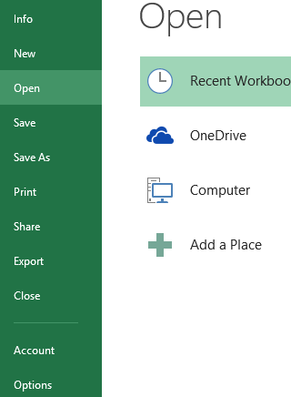
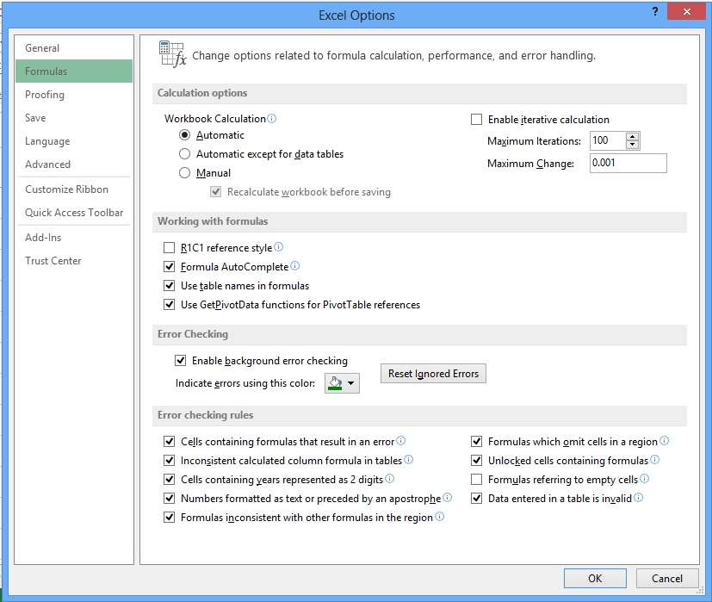
Step Managing Formula Option

Slide 28
Managing Advanced Option
From the Advanced page of the Excel Options dialog box, you can configure settings that pertain to editing and moving data, including graphic elements in worksheets; working with program window elements; working with elements of a specific workbook or worksheet; and other, more advanced options.

Slide 29
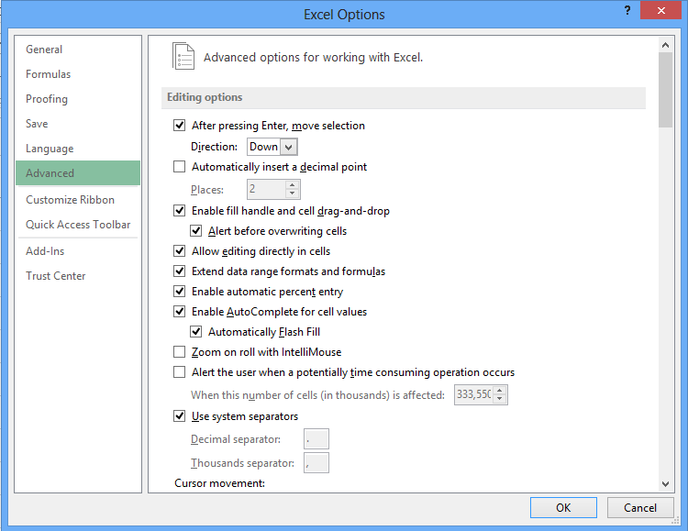
Step Managing Advanced Option

Slide 30
Customizing the Ribbon and Quick Access Toolbar
In all Microsoft Office 2010 programs, you can create a more efficient working environment by modifying the commands available on the ribbon and the Quick Access Toolbar

Slide 31
Customizing the Ribbon
You can customize the ribbon to display more or fewer tabs and groups of commands. You can choose from among all the commands available in the program to create custom tabs and groups of commands.

Slide 32
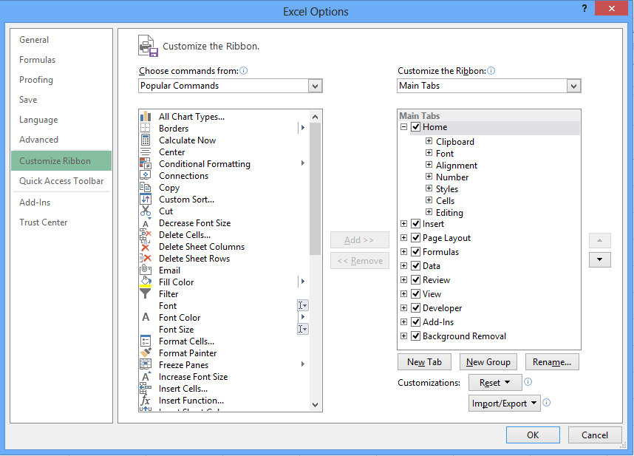
Step Customizing the Ribbon

Slide 33
Customizing the Quick Access Toolbar

Slide 34
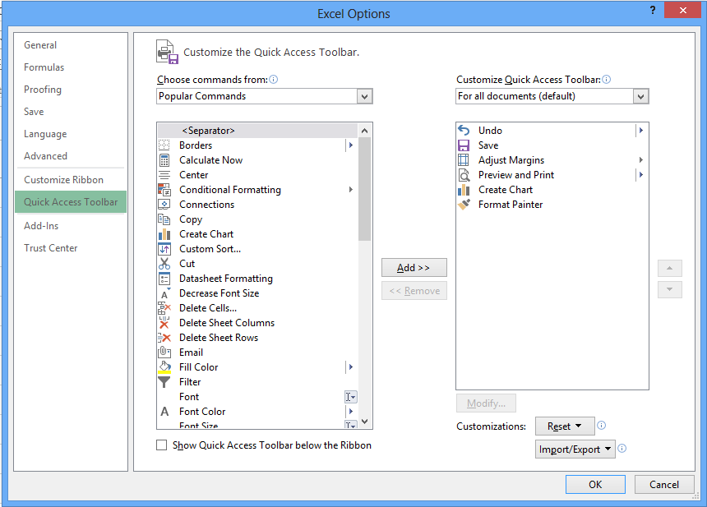
Customizing the Quick Access Toolbar

Slide 35
ການຕັ້ງ File Location
ການສ້າງເອກະສານນັ້ນ, ສິ່ງທີ່ສໍາຄັນທີ່ສຸດແມ່ນການບັນທຶກເອກະສານທີ່ສ້າງນັ້ນໄວ້ໃຊ້ໃນພາຍຫຼັງ, ແຕ່ສໍາລັບມືໃໝ່, ການບັນທຶກເອກະສານນັ້ນເປັນເລື່ອງທີ່ຫຍຸ້ງຍາກເນື່ອງຈາກວ່າບັນທຶກແລ້ວພັດບໍ່ຮູ້ວ່າເອກະສານບັນທຶກໄວ້ບ່ອນໃດ. ເພື່ອແກ້ໄຂບັນຫາດັ່ງກ່າວ ເຮົາສາມາດສ້າງເສັ້ນທາງໃນການບັນທຶກ File ໄວ້ແບບຖາວອນໄດ້ໂດຍການ Click ໃສ່ File > Options. ຈາກ Dialog box ໃຫ້ເລືອກໄປທີ່ Save ແລ້ວກໍານົດເສັ້ນທາງຂອງ Folder ໃສ່ຊ່ອງ Default local file location > Save

Slide 36
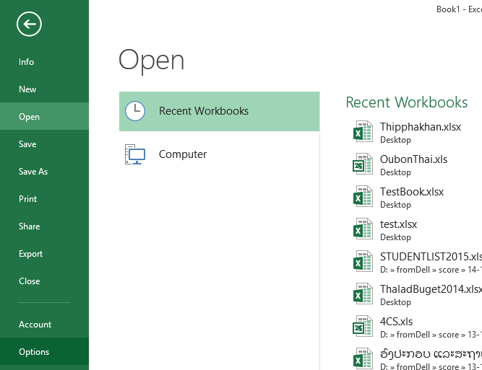
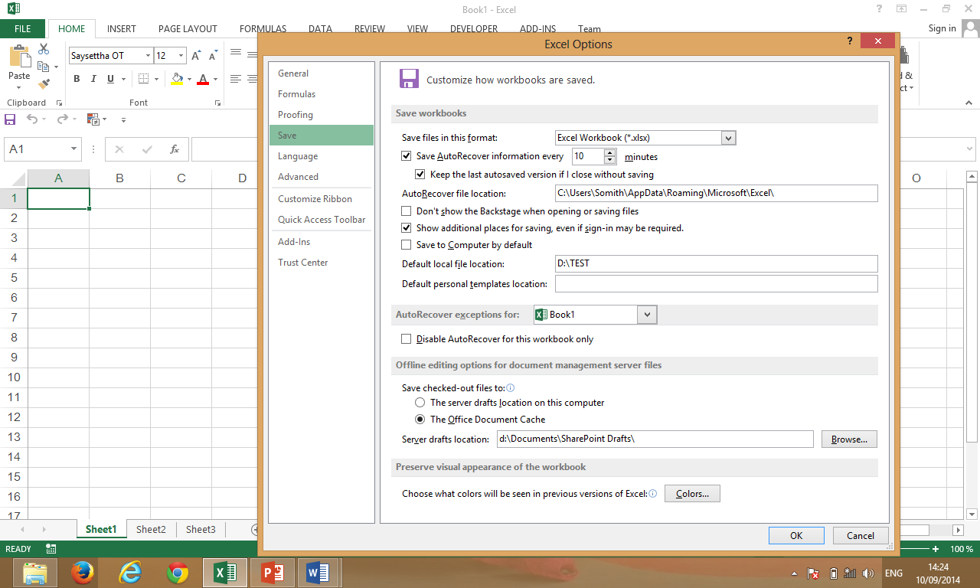
ຂັ້ນຕອນການສ້າງ File Location

Slide 37
ການຕັ້ງ Font ໃຫ້ເປັນ Default
ການປ່ຽນ Font ໃນ Excel ກໍເປັນບັນຫາຫຍຸ່ງຍາກພໍສົມຄວນເນື່ອງຈາກຈະຕ້ອງໄດ້ເລືອກ Cell ຈຶ່ງສາມາດປ່ຽນໄດ້.
ປົກກະຕິເມື່ອເຮົາເປີດໂປຣແກຣມ Excel ຂື້ນມາ, ແປຣແກຣມຈະ Default Font ໃຫ້ເປັນ Font Arial ທີ່ມີຂະໜາດເປັນ 11. ຖ້າຕ້ອງການຢາກໃຫ້ Font ເປັນຄ່າ Default ຕາມຄວາມຕ້ອງການເມື່ອເປີດແປຣແກຣມຕ້ອງປະຕິບັດດັ່ງນີ້: Click ໃສ່ File > Options ຈາກ Dialog box ໃຫ້ເລືອກໄປທີ່ General ແລ້ວເລືອກ Font ໄດ້ທີ່ຊ່ອງ use this as the default font ແລະ ເລືອກຂະໜາດຂອງ Font ໄດ້ທີ່ຊ່ອງ Font size

Slide 38
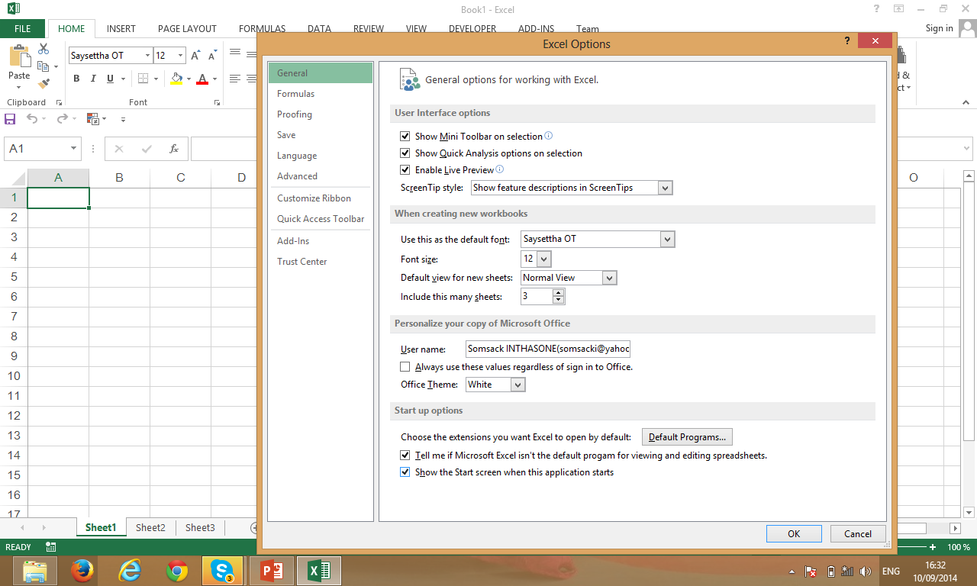
ຂັ້ນຕອນການກໍານົດ Font ໃຫ້ເປັນ Default

Slide 39
ການຈັດການ Worksheet
ດັ່ງທີຮູ້ກັນແລ້ວວ່າໂປຣແກຣ Excel ເປັນໂປຣແກຣ spreadsheet ໝາຍວ່າເປັນໂປຣແກຣມທີ່ເປັນຕາຕະລາງຄໍານວນທີ່ປະກອບດ້ວຍຫຼາຍ Sheet, ໂດຍປົກກະຕິແລ້ວເມື່ອເປີດໂປຣແກຣມຂື້ນມາກໍຈະມີ 3 Sheet. ເຮົາສາມາດເພີ່ມ ຫຼື ລຶບບັນດາ Sheet ເລົ່ານີ້ໄດ້. ແຕ່ຖ້າຕ້ອງການກໍານົດໃຫ້ມັນເປັນຈໍານວນທີ່ Default ເມື່ອເປີດໂປຣແກຣກໍສາມາດເຮັດໄດ້ໂດຍການ Click ໃສ່ File > Options. ຈາກ Dialog box ໃຫ້ເລືອກໄປທີ່ General ແລ້ວເພີ່ມ ຫຼື ຫຼຸດໄດ້ທີ່ include this many sheets

Slide 40
ຂັ້ນຕອນການກໍານົດຈໍານວນ Sheet ໃຫ້ເປັນ Default

